Slide 1
“People watch your feet…
not your lips”!!!

Slide 2
DECOLLO
Incuriosire
- Promettere vantaggio
- “Giro di tavola”
- Frase o statistica
- sorprendente
- Audiovisivo
- Citazione
- Metafora
Domanda
Notes:
2

Slide 3
INFORMAZIONI SULLO STRESS
MOTIVI
Reazioni del cervello a:
- situazioni nuove o già vissute (in negativo)
Segnale pericolo a ipofisi: adrenalina/cortisolo (attacco o fuga)
Credenze su se stessi
SINTOMI
Voce tremante/soffocata
Sudorazione
Tremolio
Bruciore di stomaco
Palpitazioni
Vuoti di memoria
Notes:
3

Slide 4
SERVIRSI DELLO STRESS A PROPRIO VANTAGGIO
Prima della performance
Preparazione!
Se troppa energia:
sport giorno prima
Ponte sul futuro (multisensorialità, associarsi)
Tecniche di rilassamento
Pratica pratica pratica!
Durante la performance
Gettare la scimmia
Respiro profondo
Sfruttare energia in eccesso
( gesti, voce, movimenti)
Prolungare contatto occhi
Richiamarsi alla motivazione personale
Notes:
4

Slide 5
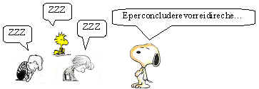
Quale è uno degli obiettivi di chi parla in pubblico?
Un obiettivo fondamentale da perseguire è quello di mantenere alta l’attenzione di chi ascolta…

Slide 6
Le 3 armi dell’Oratore
Come comunichiamo?
I tre livelli della comunicazione:
Verbale
Paraverbale
Non verbale

Slide 7
Componente Verbale
L’insieme delle parole che pronunciamo, dati, informazioni e quant’altro costituisce il contenuto della nostra comunicazione.

Slide 8
Componente Paraverbale
E’ data da parametri della voce quali:
Tono
Volume
Ritmo
Velocità
Pause

Slide 9
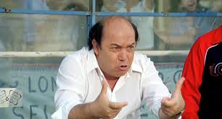
Componente Non Verbale
L’insieme dei gesti, della mimica, dello sguardo dell’atteggiamento posturale e della prossemica

Slide 10
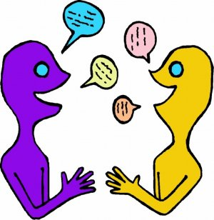
Per una comunicazione efficace occorre MULTICANALITA’
Congruenza quindi fra:
Verbale
Paraverbale
Non verbale

Slide 11
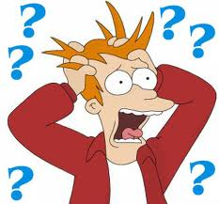
Che cos’è la realtà soggettiva?

Slide 12
La realtà che ognuno di noi vive è del tutto soggettiva e necessariamente differente da quella di qualsiasi altro essere umano

Slide 13
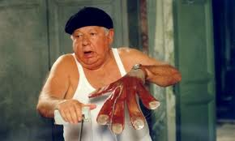
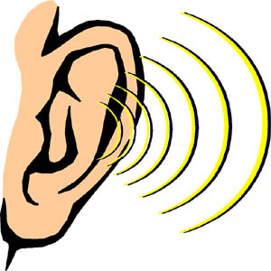
Come costruiamo la nostra realtà soggettiva?
Anche attraverso le “porte della percezione…”
VISTA
TATTO
UDITO
OLFATTO
GUSTO

Slide 14
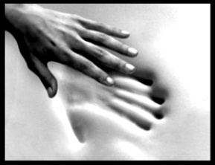
Riassumendo….
Visivi
chi predilige il senso della vista per filtrare la realtà che lo circonda;
Auditivi
Chi predilige il senso dell’udito
Cenestesici (Kinestesic)
Chi predilige i sensi che richiamamo sensazioni (tatto, olfatto, gusto)

Slide 15
V
A
K

Slide 16
DOBBIAMO DIVENTARE…
Dei fini investigatori di ciò che:
vediamo
ascoltiamo
sentiamo

Slide 17
Impariamo a conoscere il sistema rappresentazionale…
Visivi
Verbale | Paraverbale | Non Verbale
Predicati: Chiaro Scuro Lampante Radioso Immagine Quadro Brillante Osservare ….. | Parla velocemente Poche pause Volume alto Tono acuto | Gestualità evidente e “centrifuga” Postura eretta Respirazione veloce e superficiale Occhi verso l’alto

Slide 18
Impariamo a conoscere il sistema rappresentazionale…
Auditivi
Verbale | Paraverbale | Non Verbale
Predicati: Ascoltare Dire Armonioso Stonato Melodioso Sentire ….. | Armonioso Diapason (mono- tono) | Gestualità poco evidente ad altezza orecchie e bocca o a “direttore d’orchestra” Tendenza ad avere il capo reclinato Respirazione regolare

Slide 19
Impariamo a conoscere il sistema rappresentazionale…
Cenestesici
Verbale | Paraverbale | Non Verbale
Predicati: Toccare Sentire (percepire) Pesante Concreto Freddo Emozionante Sfuggente …. | Parla lentamente Molte pause Volume basso Tono basso | Gestualità poco marcata e centripeta Spalle basse Respirazione lenta e profonda Occhi verso il basso

Slide 20
Secondo Voi… percentualmente quante possibilità abbiamo di incontrare un Visivo o un Auditivo o un cenestesico????
La statistica ci suggerisce:
Auditivi
20%
Cenestesici
40%
Visivi
40%

Slide 21
Pubblicità!

Slide 22
SGUARDO
ERRORI
- guardare solo determinate persone:
amici, importanti, compiacenti…
- produrre “orfani”
- guardare nel vuoto
- fissare pavimento,soffitto lavagna
- zapping, scanning
VANTAGGI
- contatto empatico
- maggiore tranquillità
- calibrazione
Notes:
22

Slide 23
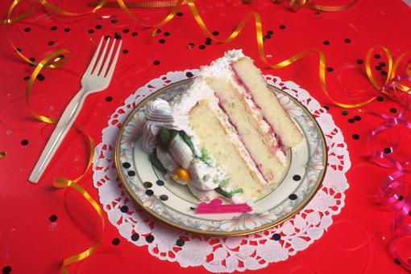
CHIUDERE CON... UN BUON DESSERT
LASCIA IL RICORDO DI UN BUON SAPORE
Notes:
23

Slide 24
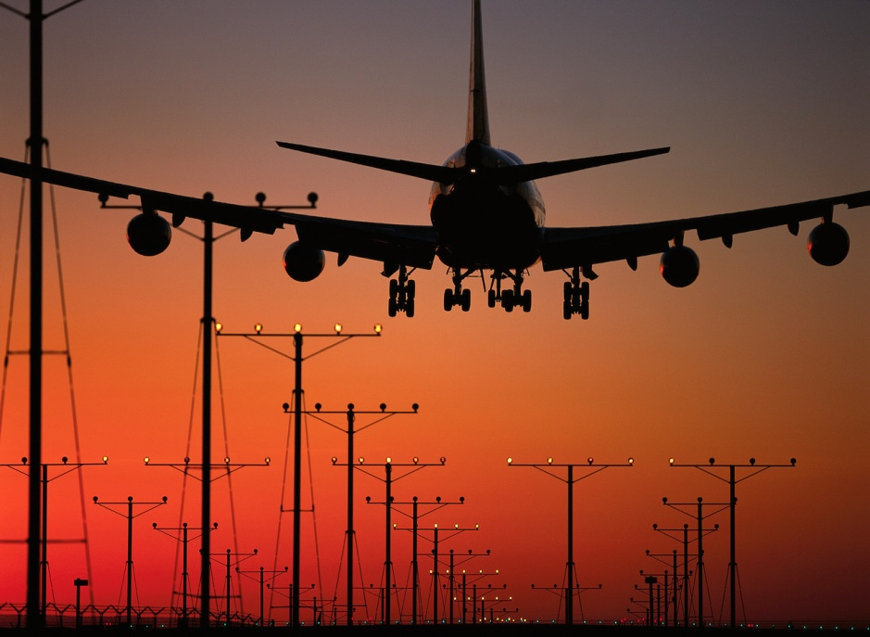
Atterraggio
UN BUON ATTERRAGGIO FA LA DIFFERENZA TRA UN VIAGGIO E UN’ESPERIENZA …. UNICA!!!

Slide 25
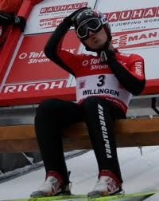
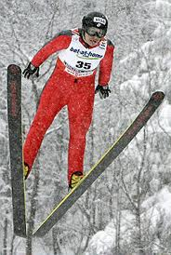
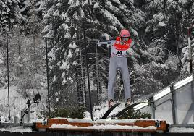
La Preparazione
Il
Volo
Il decollo

Slide 26
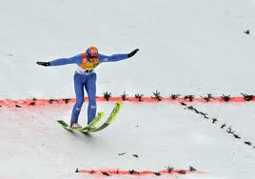
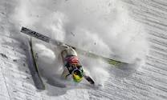
L’ATTERRAGGIO
Oppure…

Slide 27
L’ATTERRAGGIO
Audiovisivo (filmato, slide, lavagna, …)
Citazione
Metafora
Domanda
Vantaggio
Riepilogo
Richiesta d’azione
Feedback partecipanti
Chiusura loop
Notes:
27

